Slide 1
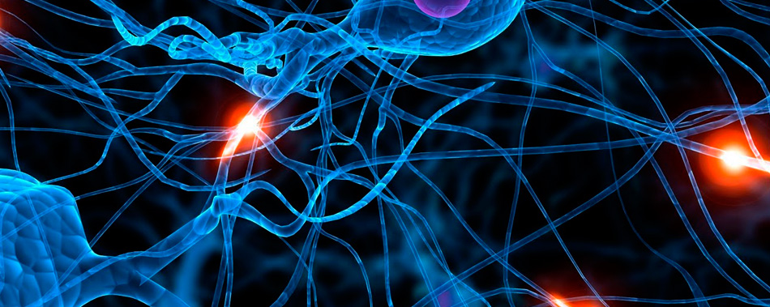
Zastosowanie sieci neuronowych do przewidywania popularności filmików
Tomasz Bocheński

Slide 2
Agenda
Sztuczne sieci neuronowe – inspiracje biologiczne
Wprowadzenie do sztucznych sieci neuronowych
Działanie i architektura konwolucyjnych sieci neuronowych
Zastosowanie konwolucyjnych sieci neuronowych w kontekście przewidywania popularności filmików
Działanie i architektura rekurencyjnych sieci neuronowych
Architektura LRCN – konwolucyjne sieci rekurencyjne z pamięcią długotrwałą
Zastosowanie architektury LRCN w kontekście przewidywania popularności filmików
Podsumowanie

Slide 3
Agenda
Sztuczne sieci neuronowe – inspiracje biologiczne
Wprowadzenie do sztucznych sieci neuronowych
Działanie i architektura konwolucyjnych sieci neuronowych
Zastosowanie konwolucyjnych sieci neuronowych w kontekście przewidywania popularności filmików
Działanie i architektura rekurencyjnych sieci neuronowych
Architektura LRCN – konwolucyjne sieci rekurencyjne z pamięcią długotrwałą
Zastosowanie architektury LRCN w kontekście przewidywania popularności filmików
Podsumowanie

Slide 4
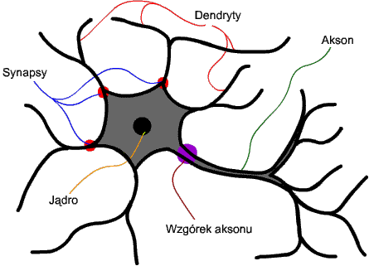
Budowa neuronu
Z punktu widzenia sztucznych sieci neuronowych najważniejszymi częściami składowymi neuronu są:
dendryty – wejścia neuronu
synapsy – zakończenia dendrytów, mogą modyfikować trafiający do nich impuls poprzez wzmacnianie go lub osłabianie
jądro – centrum obliczeniowe neuronu
akson – wyjście neuronu
Schemat budowy neuronu [Źródło: Internet]

Slide 5
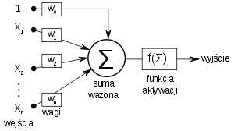
Budowa sztucznego neuronu
Podobieństwa między sztucznym neuronem a neuronem naturalnym:
wejścia są odpowiednikami dendrytów
wagi cyfrowe (na rysunku oznaczone przez prostokąty z literą w) są odpowiednikami modyfikacji dokonywanych na impulsach poprzez synapsy
blok sumy ważonej i blok funkcji aktywacji jest odpowiednikiem jądra
wyjście jest odpowiednikiem aksonu
Schemat budowy sztucznego neuronu [Źródło: Internet]

Slide 6
Agenda
Sztuczne sieci neuronowe – inspiracje biologiczne
Wprowadzenie do sztucznych sieci neuronowych
Działanie i architektura konwolucyjnych sieci neuronowych
Zastosowanie konwolucyjnych sieci neuronowych w kontekście przewidywania popularności filmików
Działanie i architektura rekurencyjnych sieci neuronowych
Architektura LRCN – konwolucyjne sieci rekurencyjne z pamięcią długotrwałą
Zastosowanie architektury LRCN w kontekście przewidywania popularności filmików
Podsumowanie

Slide 7
Działanie pojedynczego neuronu
Wartości na każdym z wejść (1, x₁ … x_{n}) są przeskalowywane przez wagę danego wejścia (w₀, w₁, … ,w_{n}).
Wszystkie otrzymane w pierwszym punkcie wyniki są sumowane w bloku sumy ważonej.
Otrzymana w punkcie drugim wartość jest używana jako argument pewnej funkcji zwanej funkcją aktywacji. Zwykle jest to funkcja nieliniowa, np. funkcja sigmoidalna (tangens hiperboliczny). Wynik tej funkcji przekazywany jest na wyjście.
Schemat budowy sztucznego neuronu [Źródło: Internet]

Slide 8
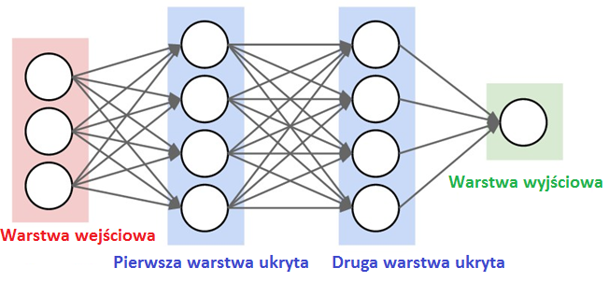
Sztuczna sieć neuronowa
Zaprezentowana sieć składa się z 4 warstw (na rysunku zaznaczonych kolorowymi prostokątami): warstwy wejściowej, pierwszej warstwy ukrytej, drugiej warstwy ukrytej oraz warstwy wyjściowej.
Każda z warstw (oprócz warstwy wejściowej) składa się z neuronów.
Neurony w obrębie jednej warstwy nie są ze sobą połączone, natomiast każdy neuron połączony jest ze wszystkimi neuronami z warstwy poprzedniej (połączenia reprezentowane są przez strzałki) – warstwa w pełni połączona.
Schemat 3-warstwowej sieci neuronowej
[Źródło: Internet]

Slide 9
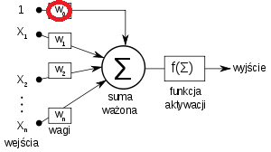
Zaprezentowana sieć składa się z 9 neuronów: 4 w pierwszej warstwie ukrytej, 4 w drugiej warstwie ukrytej oraz 1 w warstwie wyjściowej.
Liczba wag wynosi 41. Jest to liczba połączeń na schemacie: 3 × 4 + 4 × 4 + 4 × 1 = 32, zwiększona o liczbę neuronów: 9. Drugi składnik sumy wynika z faktu, że wejściem do każdego neuronu jest również pewna stała niezależna od danych wejściowych. Stała ta zaznaczona jest czerwonym kółkiem na schemacie z lewej strony. Nie została ona uwzględniona na schemacie znajdującym się po prawej stronie, ponieważ nie dotyczy ona danych wejściowych.

Slide 10
Uczenie sztucznej sieci neuronowej
Aby sieć neuronowa funkcjonowała prawidłowo należy dobrać dla niej odpowiednie wartości wag.
Funkcja kosztu – funkcja określająca jakość dobranych wag, wyznacza ona błąd między wyjściem sieci a tym, co na tym wyjściu powinno się znaleźć.
Problem nauki sieci sprowadza się do problemu znalezienia minimum funkcji kosztu.
Najpopularniejszym obecnie sposobem nauki sieci neuronowych jest metoda gradientu prostego. Polega ona na wyznaczeniu gradientu funkcji kosztu i odpowiednim uaktualnieniu wartości wag na podstawie wyznaczonego gradientu.

Slide 11
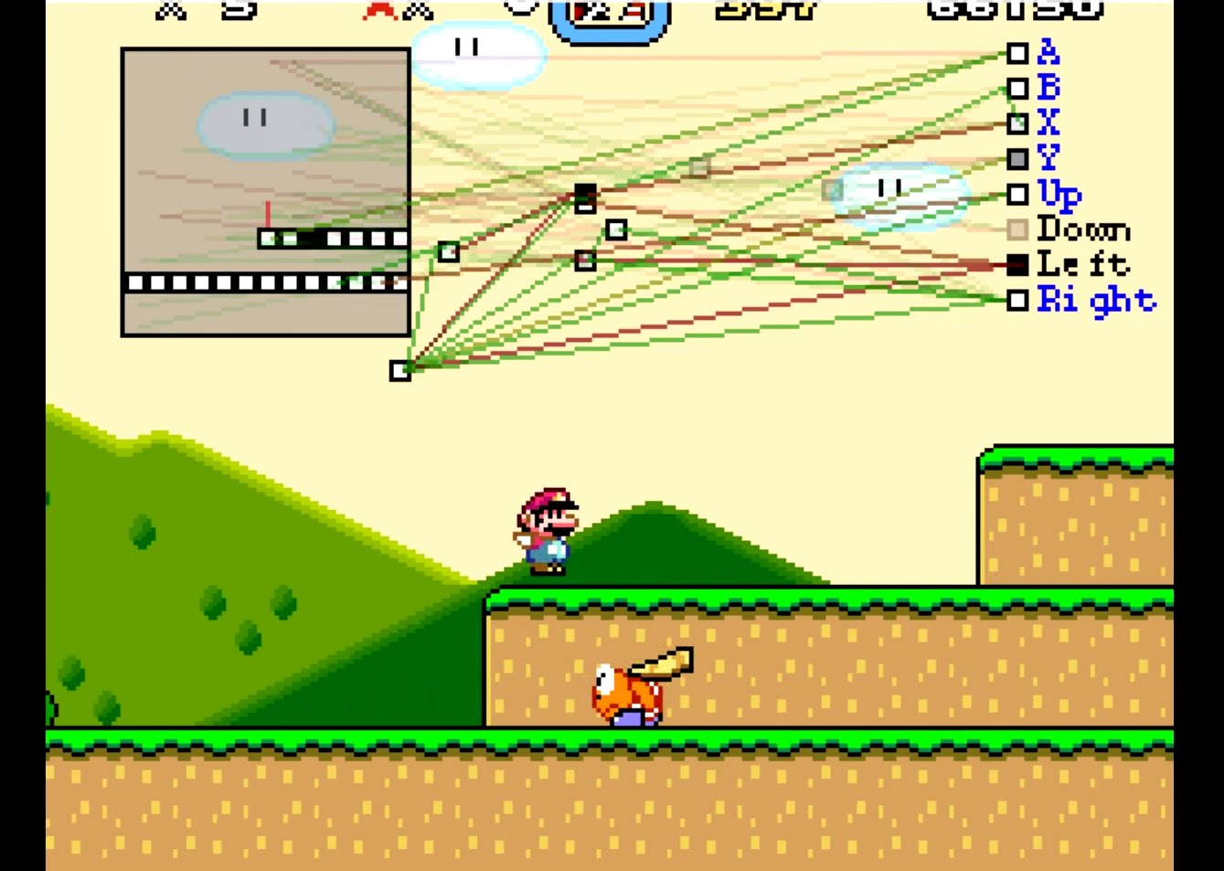
Tom Murphy – MarI/O [Źródło: Internet]

Slide 12
Agenda
Sztuczne sieci neuronowe – inspiracje biologiczne
Wprowadzenie do sztucznych sieci neuronowych
Działanie i architektura konwolucyjnych sieci neuronowych
Zastosowanie konwolucyjnych sieci neuronowych w kontekście przewidywania popularności filmików
Działanie i architektura rekurencyjnych sieci neuronowych
Architektura LRCN – konwolucyjne sieci rekurencyjne z pamięcią długotrwałą
Zastosowanie architektury LRCN w kontekście przewidywania popularności filmików
Podsumowanie

Slide 13
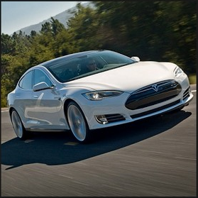
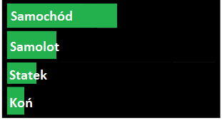
Konwolucyjne sieci neuronowe
W przypadku zwykłych sieci neuronowych nie istnieją ograniczenia nałożone na dane wejściowe.
W przypadku konwolucyjnych sieci neuronowych istnieje jawne założenie: na wejście sieci podawany jest obraz, natomiast wyjściem jest wektor określający stopień przynależności danego obrazu do poszczególnych klas.
Przykładowe dane wejściowe [Źródło: Internet]
Przykładowy wektor wyjściowy

Slide 14
Sieci konwolucyjne a zwykłe – różnice
Konwolucyjne sieci neuronowe składają się z większej ilości warstw niż zwykłe sieci (zwykłe sieci składają się najczęściej z 3 - 4 warstw, przy czym konwolucyjne sieci mają tych warstw od 10 do 20).
W konwolucyjnych sieciach neuronowych dane wejściowe są trójwymiarowymi wolumenami (mają długość, wysokość oraz głębokość). Również neurony w poszczególnych warstwach tworzą wolumeny.
Zwykłe sieci neuronowe składają się z warstw tego samego typu (warstw w pełni połączonych). Konwolucyjne sieci neuronowe składają się z różnych typów warstw:
warstwy wejściowej (INPUT) zawierającej surowy, jeszcze nie przetworzony obraz (czyli wolumen o wymiarach: długość obrazka, wysokość obrazka, 3)
Warstw konwolucyjnych (CONV)
Warstw rektyfikowanej jednostki liniowej (RELU), które dla każdego elementu wejściowego x wyznaczają wartość funkcji max(0,x)
Warstw próbkujących (POOL), które przeprowadzają operację próbkowania długości oraz wysokości obrazu (głębokość pozostaje bez zmian)
Warstw w pełni połączonych

Slide 15
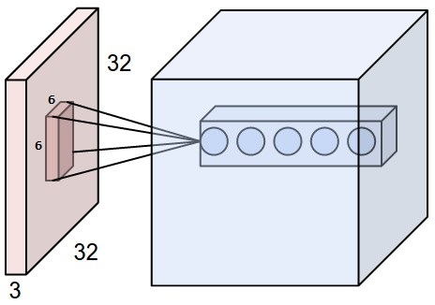
Warstwa konwolucyjna – lokalność połączeń
W przypadku kiedy danymi wejściowymi są obrazy, łączenie wszystkich neuronów z danego wolumenu ze wszystkimi wyjściami wolumenu poprzedniego jest niepraktyczne.
Połączenia neuronów są lokalne w przestrzeni (długość i wysokość), natomiast pełne jeśli chodzi głębokość wolumenu.
Hiperparametry związane z lokalnością połączeń:
Wielkość filtru (F) określa wymiary przestrzeni z jaką połączony jest pojedynczy neuron
Schemat warstwy konwolucyjnej o F = 6 [Źródło: Internet]

Slide 16
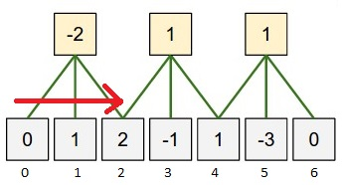
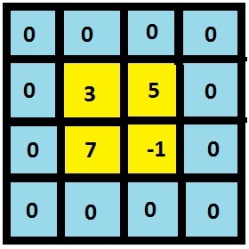
Warstwa konwolucyjna – lokalność połączeń
Wielkość kroku (S) określa odległość między lokalnymi obszarami obserwowanymi przez kolejne neurony
Wyrównanie (P) określa o ile należy zwiększyć przestrzeń wolumenu wejściowego (długość i wysokość), wstawiając w nowo powstałe miejsca wartości 0.
Wolumen o wymiarach: F, F, g (gdzie g to głębokość wolumenu podawanego na wejście warstwy konwolucyjnej), trzymający wartości wag odpowiadające poszczególnym połączeniom między neuronem a jego lokalnym obszarem nazywany jest filtrem.
Połączenia między neuronami dla S = 2 [Źródło: Internet]
Wolumen wejściowy o wymiarach 2 x 2 po zastosowaniu P = 1

Slide 17

Warstwa konwolucyjna – współdzielenie parametrów
Współdzielenie parametrów opiera się na założeniu, że jeśli jakaś cecha obrazu jest użyteczna do wyznaczenia w punkcie przestrzeni wolumenu, to warto jej również szukać w dowolnym innym punkcie tej przestrzeni.
W przypadku gdy głębokość wolumenu z neuronami wynosi K, otrzymujemy K przestrzeni. W obrębie danej przestrzeni szukane są te same cechy obrazu, jednak każda z przestrzeni szuka innych cech.
Niech: Warstwa konwolucyjna o F = 11 to wolumen o wymiarach: 55, 55, 96. Jaka jest liczba wszystkich wag?
Bez wykorzystania cechy współdzielenia parametrów: 11×11×3×55×55×96 = 105415200
Z wykorzystaniem cechy współdzielenia parametrów: 11×11×3×96 = 34848

Slide 18
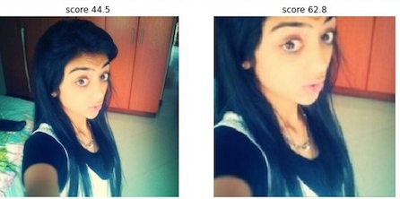
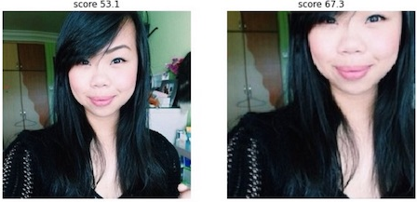
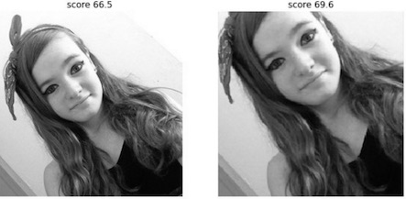
Andrej Karpathy – znajdowanie najlepszego wycinka w zdjęciu

Slide 19
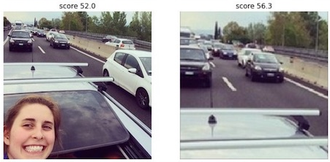
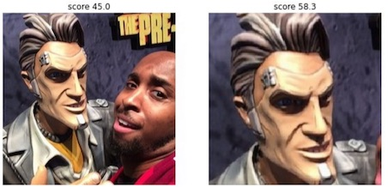

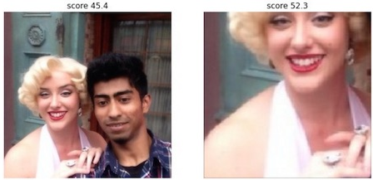

Slide 20
Agenda
Sztuczne sieci neuronowe – inspiracje biologiczne
Wprowadzenie do sztucznych sieci neuronowych
Działanie i architektura konwolucyjnych sieci neuronowych
Zastosowanie konwolucyjnych sieci neuronowych w kontekście przewidywania popularności filmików
Działanie i architektura rekurencyjnych sieci neuronowych
Architektura LRCN – konwolucyjne sieci rekurencyjne z pamięcią długotrwałą
Zastosowanie architektury LRCN w kontekście przewidywania popularności filmików
Podsumowanie

Slide 21


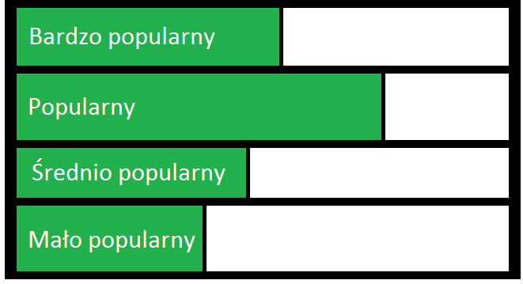
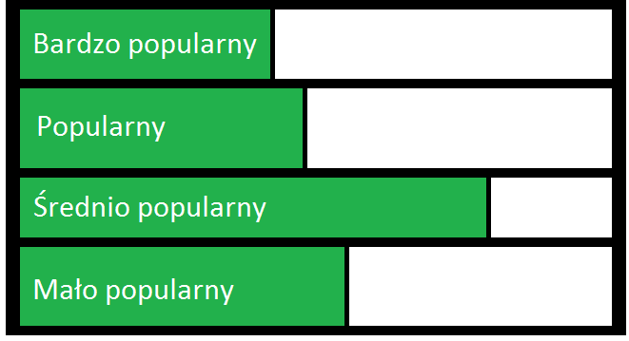


Analizowanie miniaturek filmów
Przykładowe wektory określające stopień przynależności miniaturki do poszczególnych klas
Przykładowe miniaturki filmików z Facebooka

Slide 22
Agenda
Sztuczne sieci neuronowe – inspiracje biologiczne
Wprowadzenie do sztucznych sieci neuronowych
Działanie i architektura konwolucyjnych sieci neuronowych
Zastosowanie konwolucyjnych sieci neuronowych w kontekście przewidywania popularności filmików
Działanie i architektura rekurencyjnych sieci neuronowych
Architektura LRCN – konwolucyjne sieci rekurencyjne z pamięcią długotrwałą
Zastosowanie architektury LRCN w kontekście przewidywania popularności filmików
Podsumowanie

Slide 23

RNN - Rekurencyjne sieci neuronowe
Rekurencyjne sieci neuronowe mogą być zilustrowane jako wiele kopii tej samej sieci, z których wyjście każdej kolejnej zależy od wyjść wszystkich poprzednich.
Architektura stworzona do przetwarzania sekwencji.
Składają się z jednej warstwy wykonującej operacje tangens hiperboliczny.
Schemat przedstawiający rekurencyjną sieć neuronową [Źródło: Internet]

Slide 24

LSTM – komórki pamięci krótko-długo trwałej
Podobnie jak RNN, LSTM mają budowę łańcuchową.
W przeciwieństwie do RNN, składają się one z 4 warstw: 3 bramek sigmoidalnych oraz bramki wykonującej operacje tangens hiperboliczny.
W praktyce sprawdzają się znacznie lepiej niż RNN.
Schemat przedstawiający komórkę LSTM [Źródło: Internet]

Slide 25
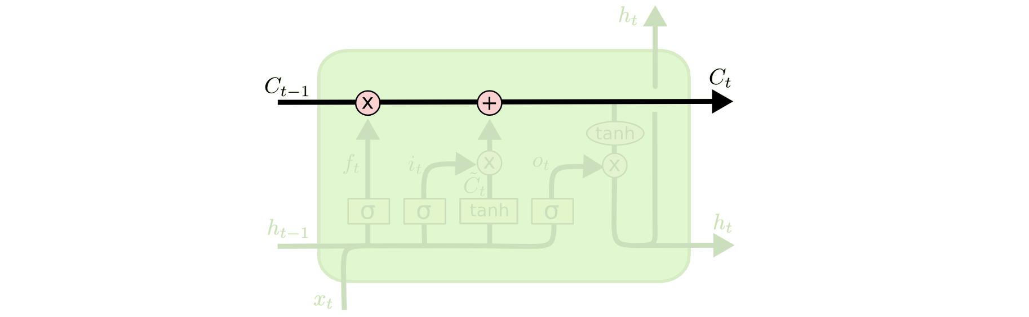
Sposób działania LSTM
Wyróżniona na obrazku linia to linia określająca stan komórki.
LSTM ma możliwość modyfikowania informacji o swoim stanie poprzez usuwanie istniejących już informacji oraz dodawanie nowych.
Jest to kluczowa umiejętność odróżniająca LSTM od RNN.
[Źródło: Internet]

Slide 26
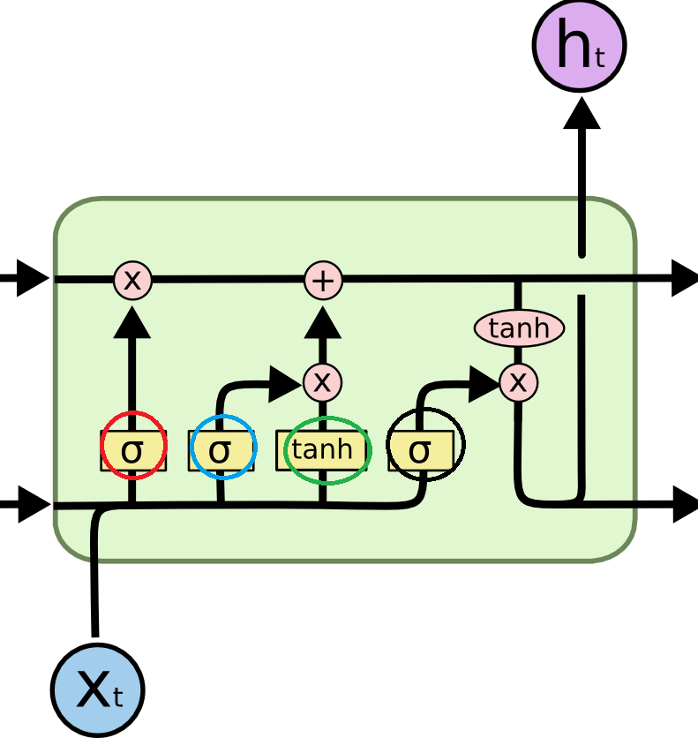
Usuwanie istniejących informacji ze stanu komórki LSTM :
Bramka sigmoidalna nazywana bramką zapominającą (oznaczona na obrazku czerwonym kółkiem) decyduje, jaką część stanu komórki należy zapomnieć.
Dodawanie nowych informacji do stanu komórki LSTM:
W pierwszym kroku bramka sigmoidalna nazywana bramką wejściową (oznaczona na obrazku niebieskim kółkiem) decyduje, jaką część stanu komórki należy zmodyfikować.
W drugim kroku warstwa tangensa hiperbolicznego (oznaczona na obrazku zielonym kółkiem) tworzy wektor wartości, którymi uaktualniona zostanie wybrana w pierwszym kroku część stanu komórki.
[Źródło: Internet]

Slide 27
Wyznaczanie wyjścia komórki LSTM:
W pierwszym kroku ostatnia z bramek sigmoidalnych (oznaczona na obrazku czarnym kółkiem) decyduje, jaka część stanu komórki podana zostanie na wyjście.
W drugim kroku wartość stanu komórki jest poddawana transformacji tangens hiperboliczny, a jej wynik jest przeskalowywany przez wartość otrzymaną z bramki sigmoidalnej w pierwszym kroku.
[Źródło: Internet]

Slide 28
Agenda
Sztuczne sieci neuronowe – inspiracje biologiczne
Wprowadzenie do sztucznych sieci neuronowych
Działanie i architektura konwolucyjnych sieci neuronowych
Zastosowanie konwolucyjnych sieci neuronowych w kontekście przewidywania popularności filmików
Działanie i architektura rekurencyjnych sieci neuronowych
Architektura LRCN – konwolucyjne sieci rekurencyjne z pamięcią długotrwałą
Zastosowanie architektury LRCN w kontekście przewidywania popularności filmików
Podsumowanie

Slide 29
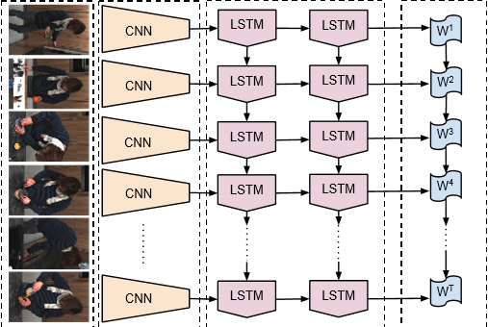
LRCN – Konwolucyjne sieci rekurencyjne z pamięcią długotrwałą
Powstały w wyniku połączenia konwolucyjnych sieci neuronowych z komórkami pamięci krótko-długo trwałej (LSTM).
Kolejno wydobywane wizualne cechy obrazu podawane są jako sekwencja na wejście komórek LSTM.
Schemat przedstawiający architekturę LRCN
[Źródło: publikacja Long-term Recurrent Convolutional Networks for Visual Recognition and Description]

Slide 30
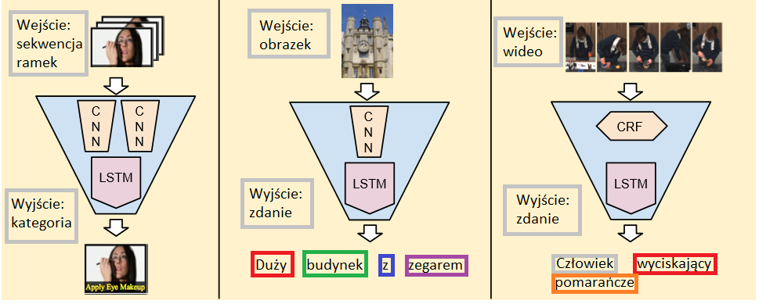
Sieci LRCN powinny być wykorzystywane w przypadku gdy:
Wejście jest sekwencją pewnych obrazów, natomiast wyjście to wartość skalarna
Wejście jest pojedynczym obrazem, natomiast wyjście to pewna sekwencja
Wejście jest sekwencją pewnych obrazów, a wyjście inną sekwencją
[Źródło: publikacja Long-term Recurrent Convolutional Networks for Visual Recognition and Description]

Slide 31
Agenda
Sztuczne sieci neuronowe – inspiracje biologiczne
Wprowadzenie do sztucznych sieci neuronowych
Działanie i architektura konwolucyjnych sieci neuronowych
Zastosowanie konwolucyjnych sieci neuronowych w kontekście przewidywania popularności filmików
Działanie i architektura rekurencyjnych sieci neuronowych
Architektura LRCN – konwolucyjne sieci rekurencyjne z pamięcią długotrwałą
Zastosowanie architektury LRCN w kontekście przewidywania popularności filmików
Podsumowanie

Slide 32
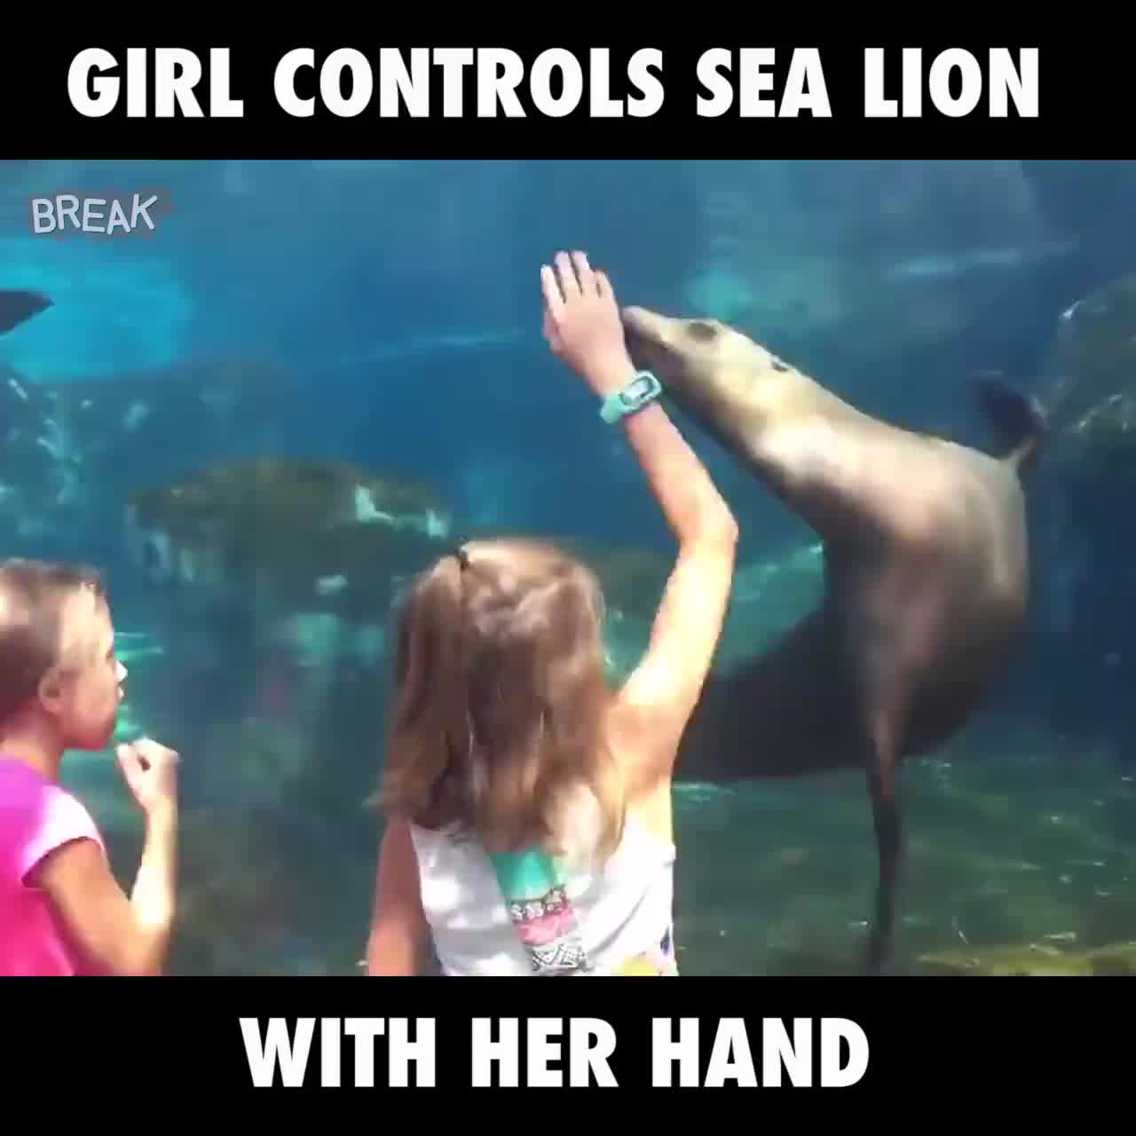
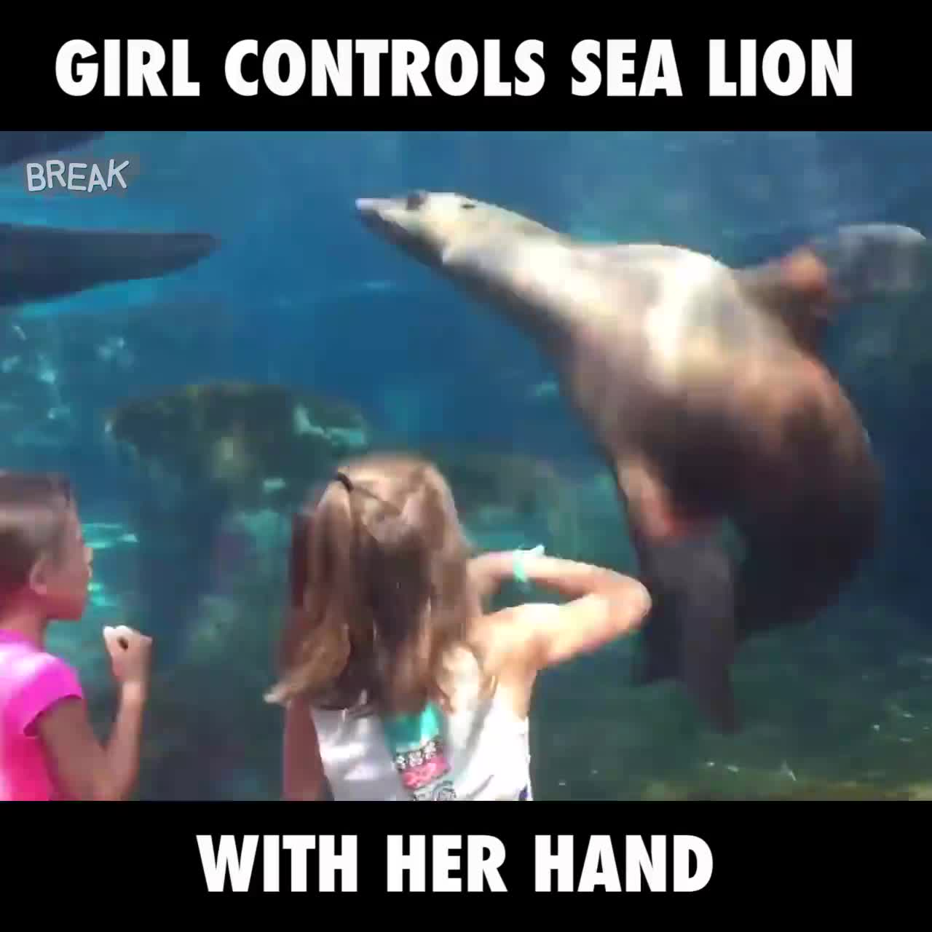
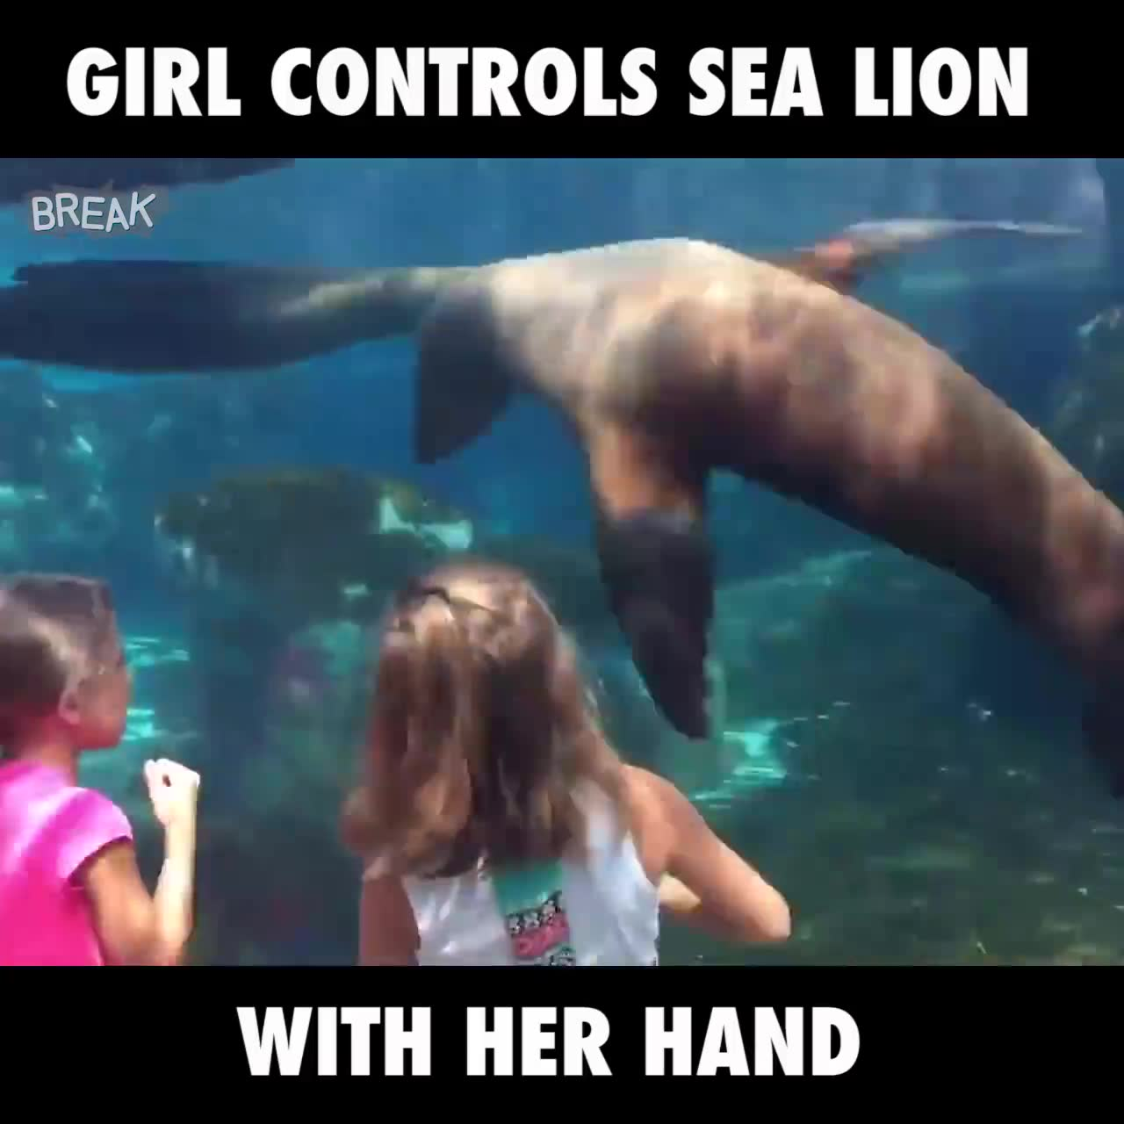
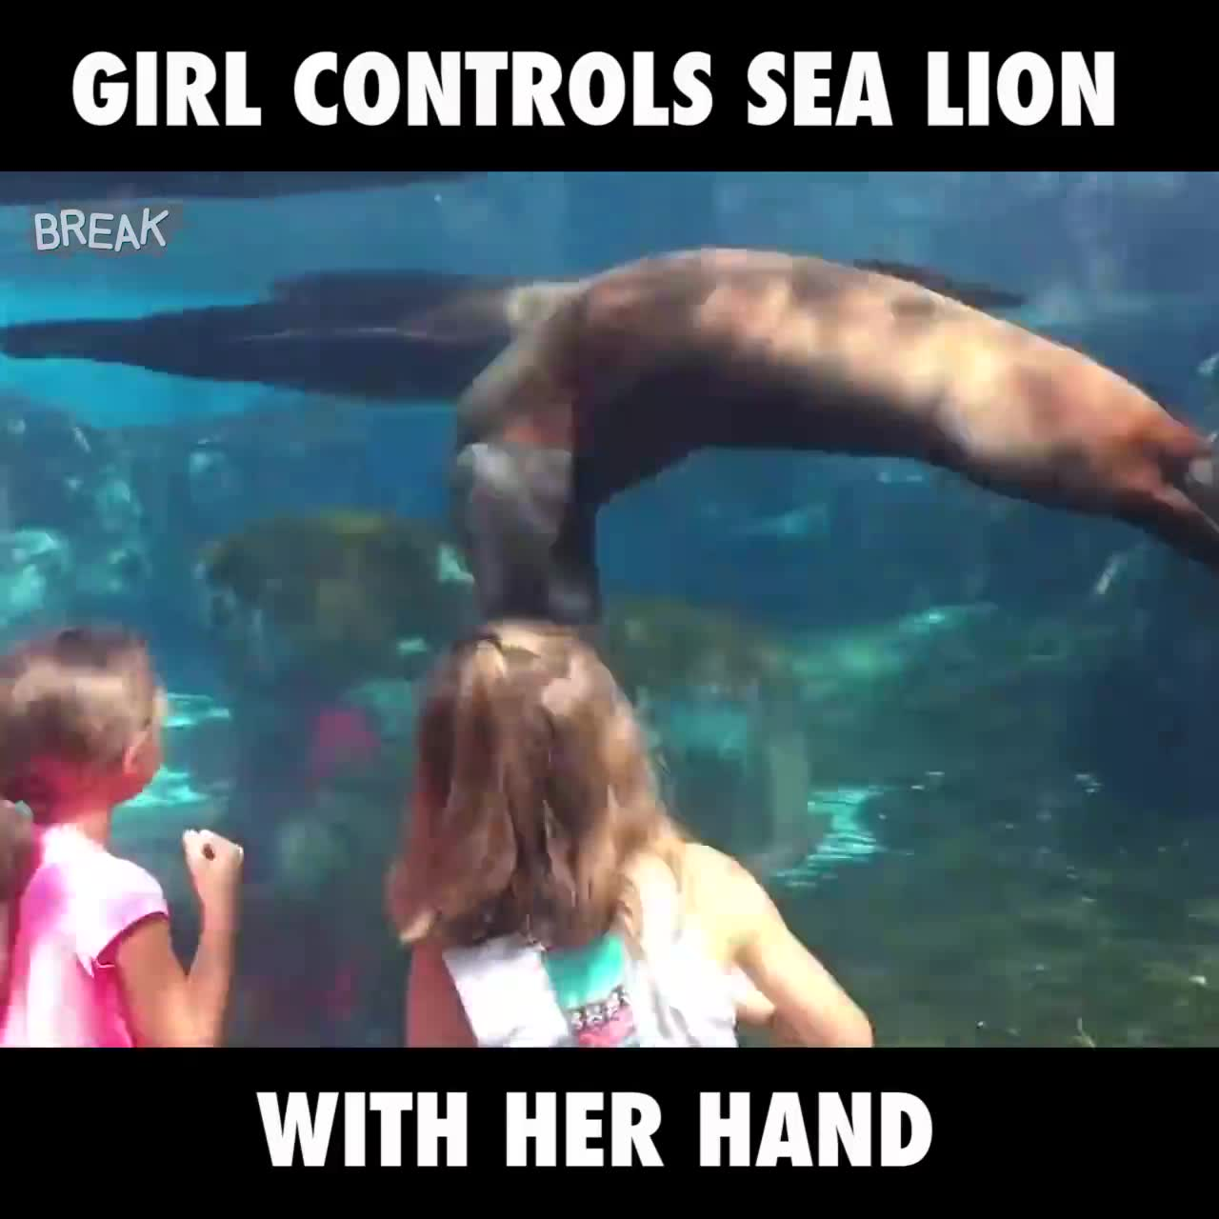
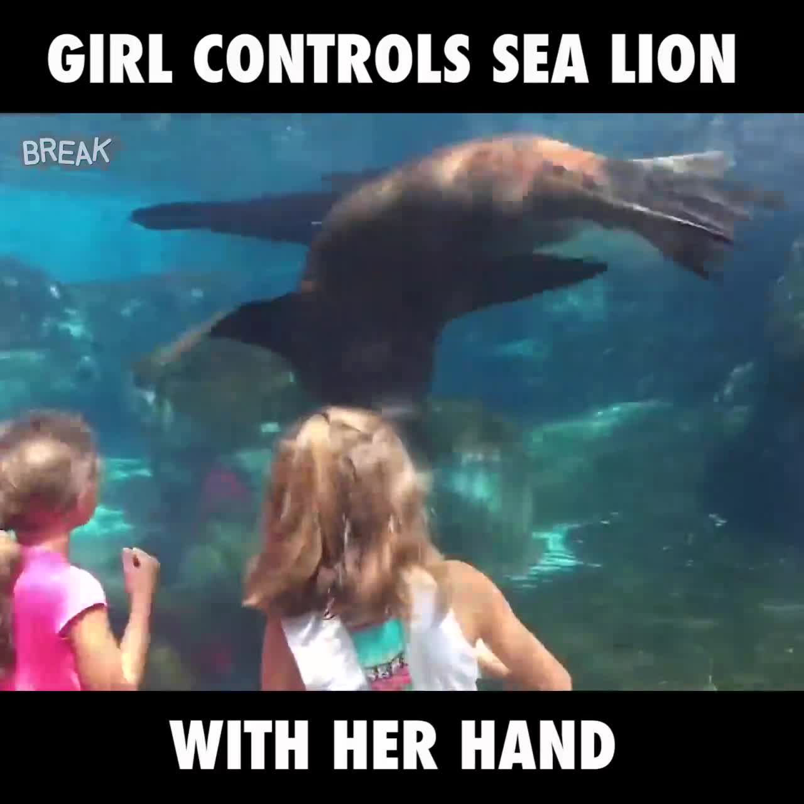
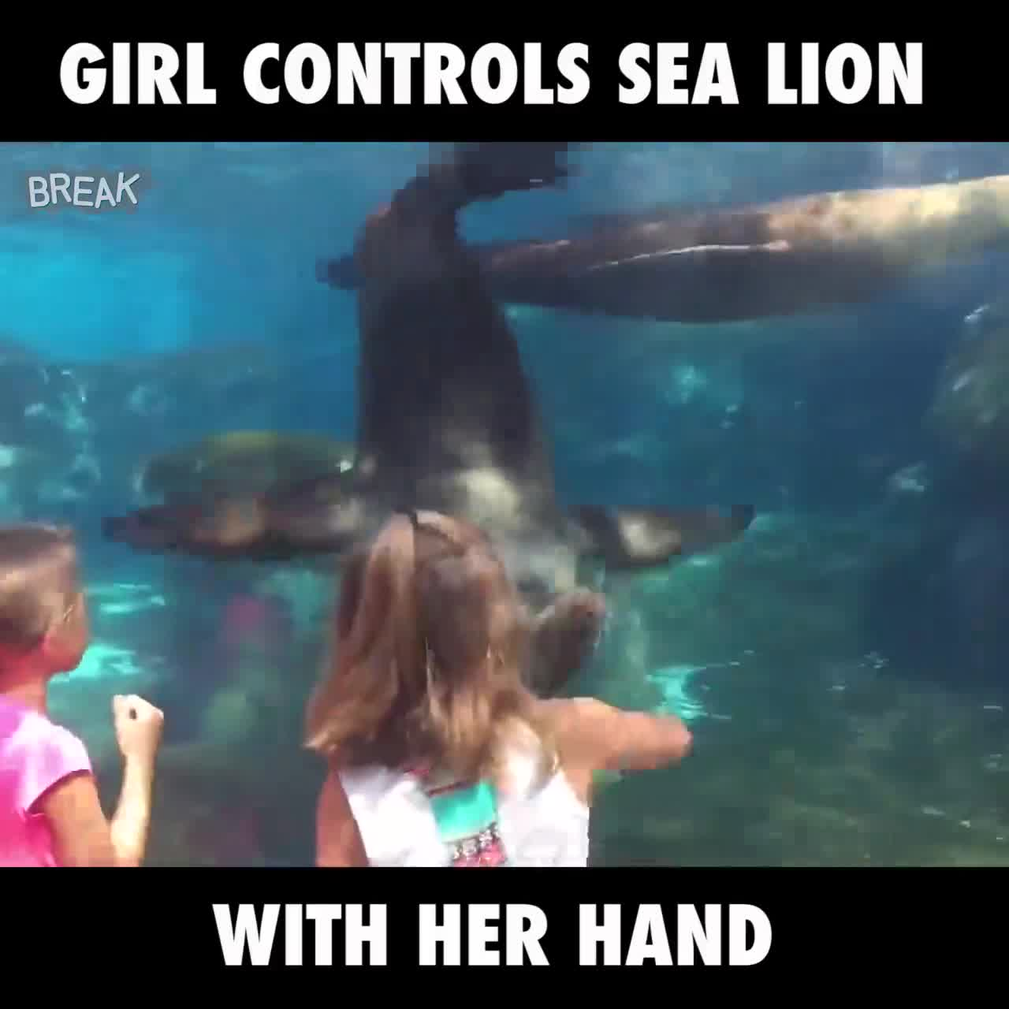
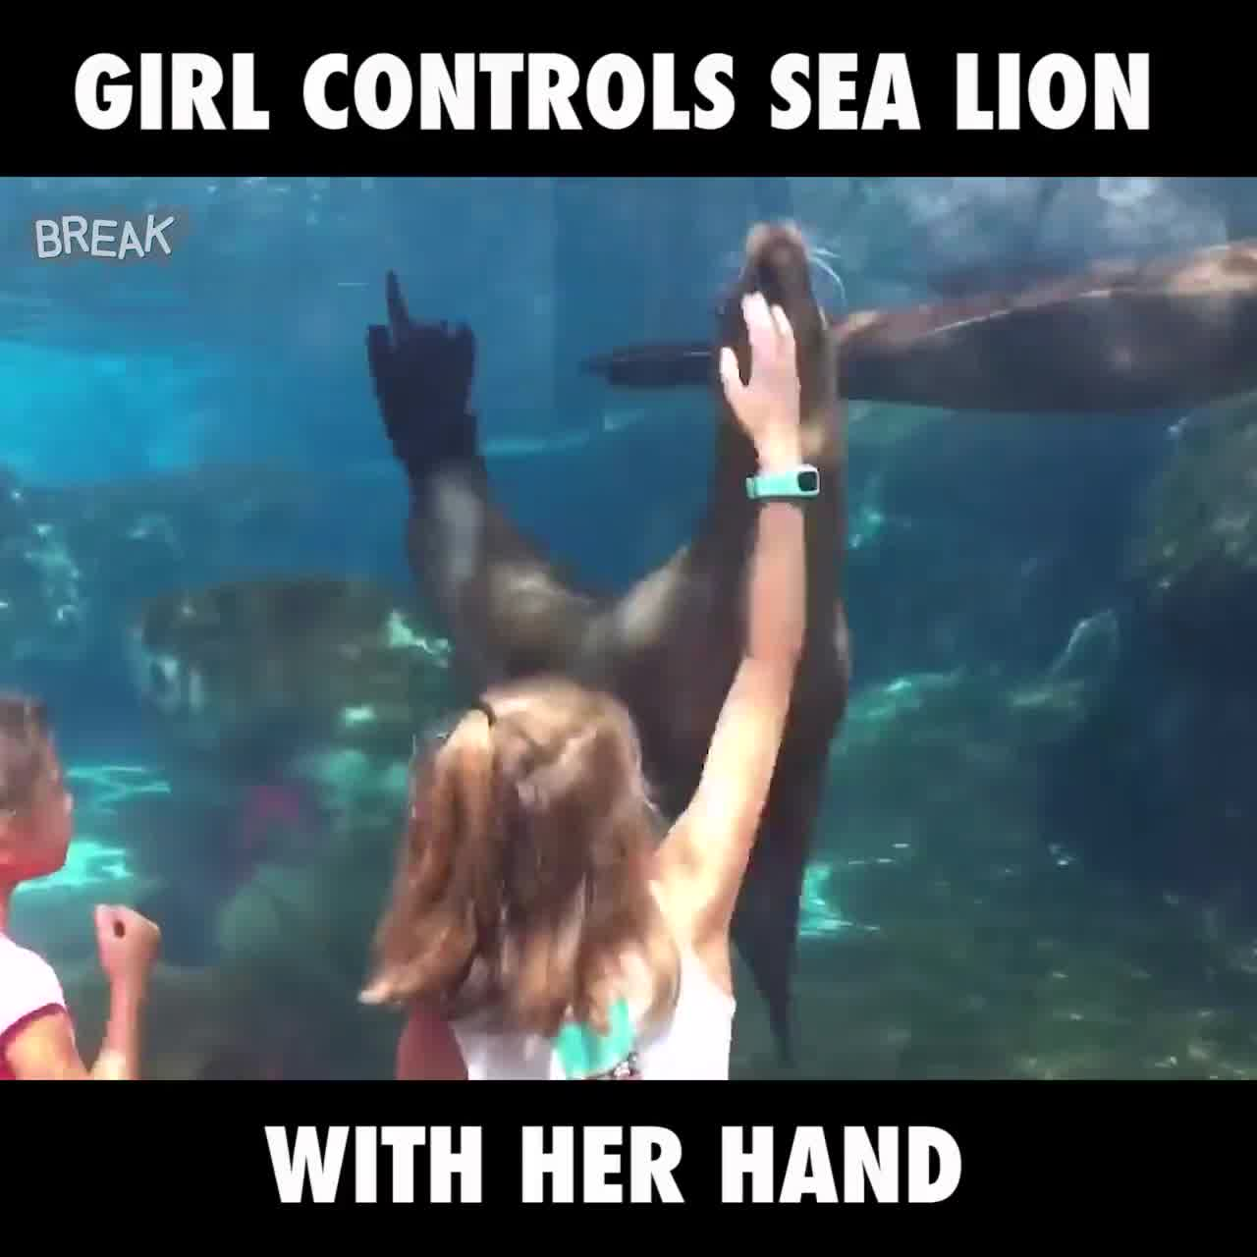
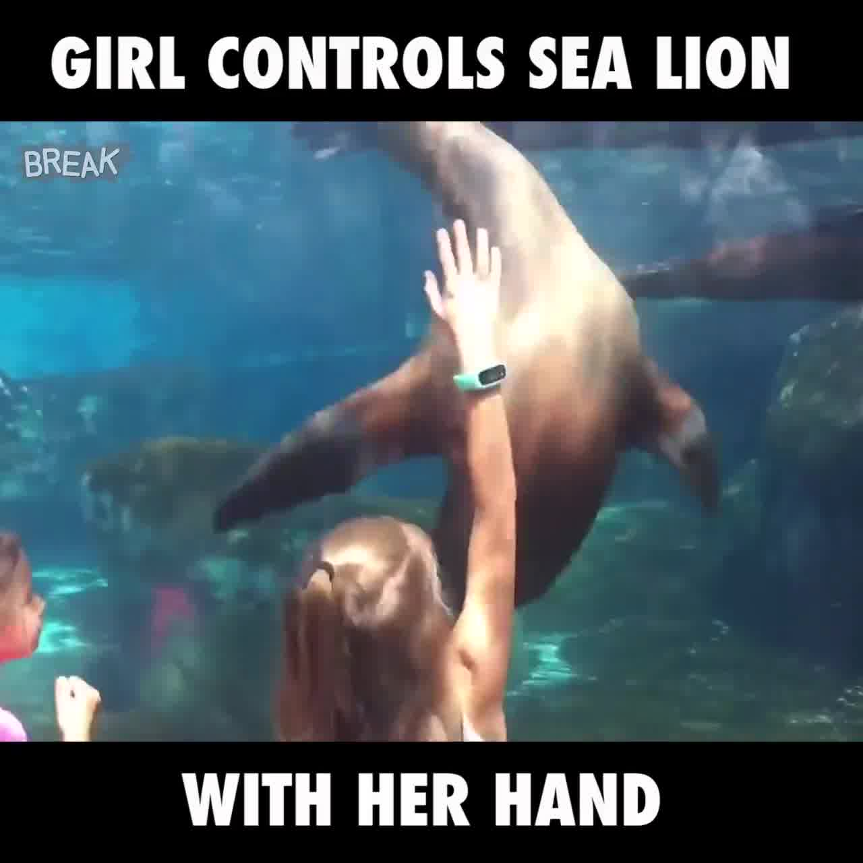
Wejście: sekwencja pierwszych klatek filmu Wyjście: wartość skalarna określająca popularność danej sekwencji
Wektor określający stopień przynależności danej sekwencji do poszczególnych klas popularności
Przykładowa sekwencja pierwszych ramek filmiku z Facebooka

Slide 33
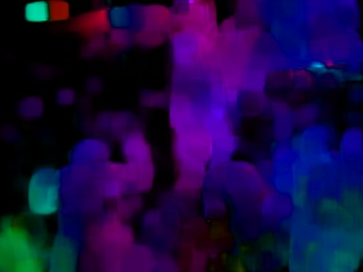
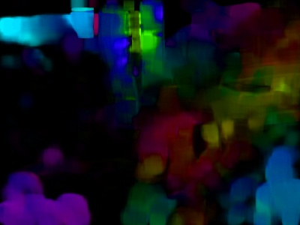
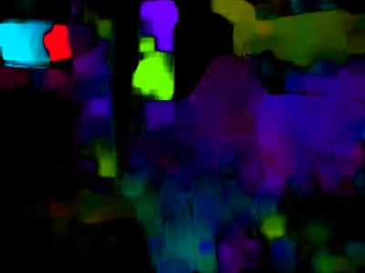
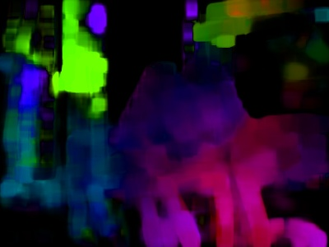
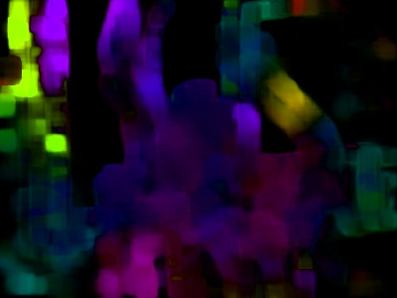
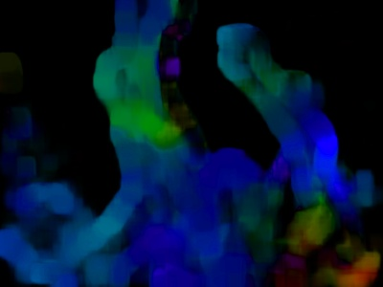
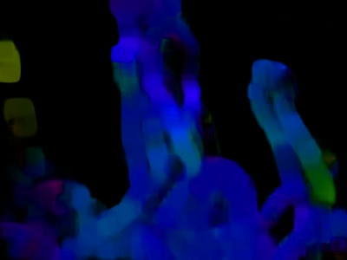
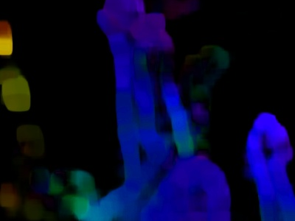
Wejście: sekwencja obrazów przedstawiających przepływ optyczny między kolejnymi klatkami Wyjście: wartość skalarna określająca popularność danej sekwencji
Przykładowa sekwencja obrazów przedstawiających przepływ optyczny pomiędzy kolejnymi klatkami filmiku z Facebooka
Wektor określający stopień przynależności danej sekwencji do poszczególnych klas popularności

Slide 34
Agenda
Sztuczne sieci neuronowe – inspiracje biologiczne
Wprowadzenie do sztucznych sieci neuronowych
Działanie i architektura konwolucyjnych sieci neuronowych
Zastosowanie konwolucyjnych sieci neuronowych w kontekście przewidywania popularności filmików
Działanie i architektura rekurencyjnych sieci neuronowych
Architektura LRCN – konwolucyjne sieci rekurencyjne z pamięcią długotrwałą
Zastosowanie architektury LRCN w kontekście przewidywania popularności filmików
Podsumowanie

Slide 35
Podsumowanie
Sztuczne sieci neuronowe to narzędzie o potężnej mocy. Jego rezultaty potrafią niejednokrotnie dziwić oraz bawić.
Chociaż sztuczne sieci neuronowe inspirowane są sieciami neuronowymi znajdującymi się w naszych mózgach, to jednak dużo brakuje im do tego, aby działały tak dobrze jak ich naturalne odpowiedniki. Jednak badania nad sieciami neuronowymi wciąż trwają.
Jest wiele rodzajów sztucznych sieci neuronowych. Nie ma architektury uniwersalnej, jednak do każdego zadania da się dopasować odpowiednią dla niego architekturę.
Chociaż sieci te różnią się budową, to ogólna idea działania jest w każdym przypadku taka sama. Pozwala to na łączenie różnego rodzaju sieci, co mogliśmy zaobserwować w przypadku architektury LRCN.

Slide 36
Bibliografia
Jeffrey Donahue, Lisa Hendricks, Serio Guadarrama, Marcus Rohrbach, Subhashini Venugopalan, Kate Saenko, Trevor Darrell: Long-term Recurrent Convolutional Networks for Visual Recognition and Description
Andrej Karpathy blog: Convolutional Neural Networks for Visual Recognition
Andrej Karpathy blog: What a Deep Neural Network thinks about your #selfie?
Lars Eidnes blog: Auto – Generating Clickbait With Recurrent Neural Networks
Christopher Olah blog: Understanding LSTM Networks

Slide 37
Dziękuję za uwagę
Czy mają Państwo jakieś pytania?

